Slide 1
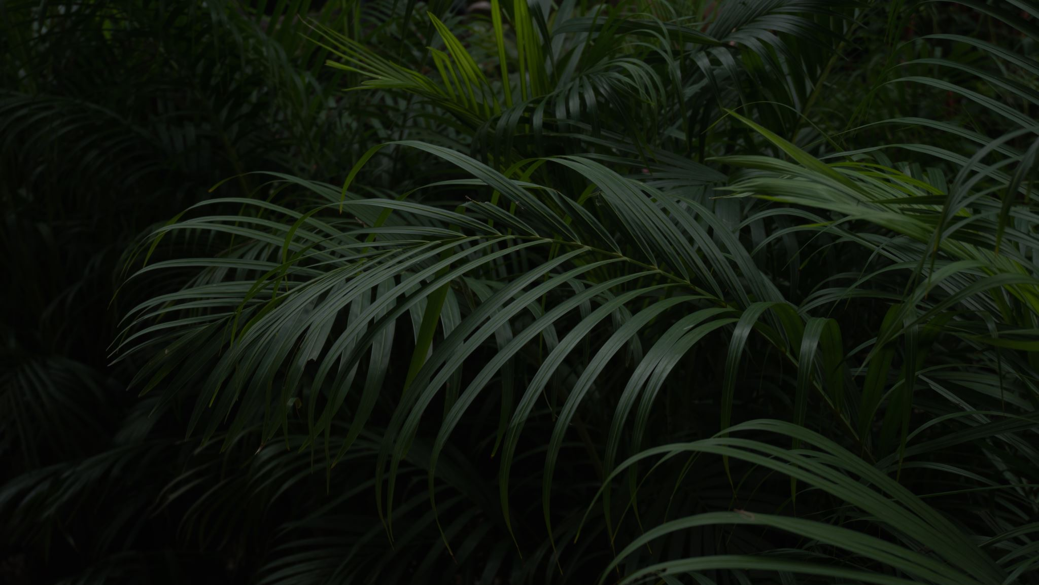

Het onderhouden van kamerplanten automatiseren
Eduard Smet 6TW
Mentoren: S. Wesemael, M. Deleu, H. Van Havermaet

Slide 2
Inhoud
Het onderwerp
De theorie
De praktische proef
Voorlopige conclusies

Slide 3
1. Het onderwerp
Het probleem en de maatschappelijke relevantie:
Iedereen heeft wel kamerplanten.
Er voor zorgen is niet altijd even gemakkelijk.
De onderzoeksvraag:
Hoe kan je het onderhouden van kamerplanten automatiseren?
Toelichting keuze:
De combinatie van Biologie en Fysica met web development.

Slide 4
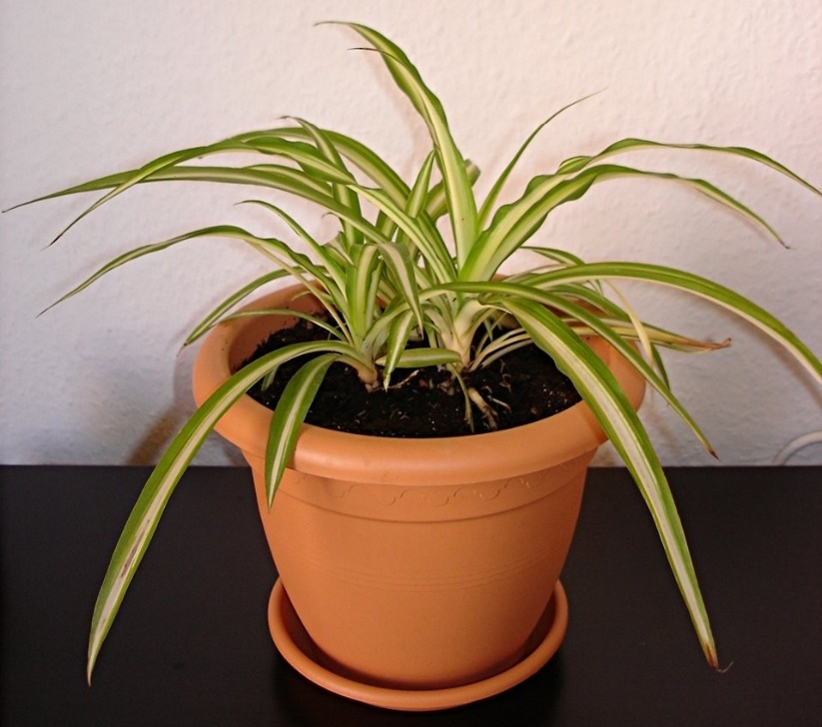
2. De theorie
De plant:
Levend wezen
Vaste staanplaats
Creëert eigen voedsel aan de hand van fotosynthese (autotroof).

Slide 5
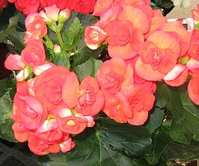
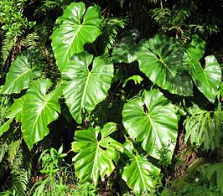
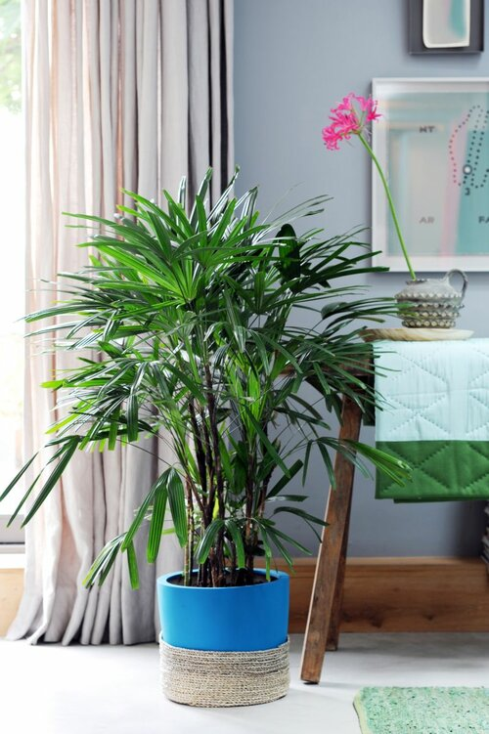
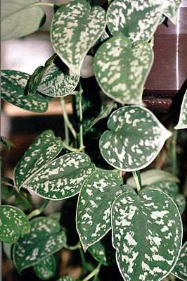
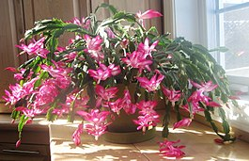
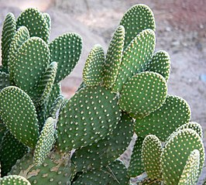
2. De theorie
De plant:
Soorten kamerplanten:
Bloeiende planten
Bladplanten
Palmen
Klim- en hangplanten
Succulenten
Cactussen
Begonia
Philodendron
Lidcactus
Stokpalm
Scindapsus
Schijfcactus

Slide 6
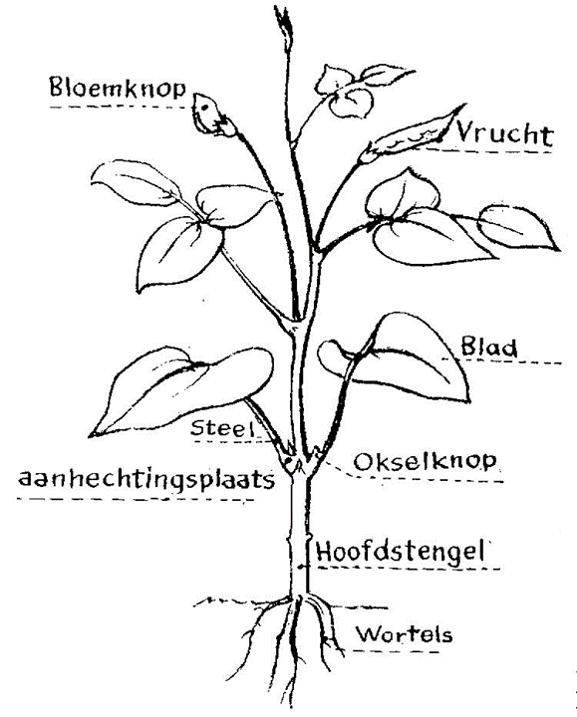
2. De theorie
De opbouw en de werking:
Met het blote oog:
De wortels
De stengels
De bladeren
De bloemen

Slide 7
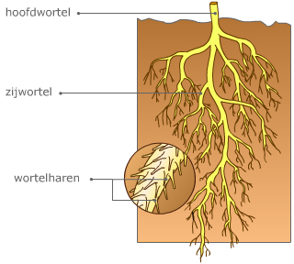
2. De theorie
De opbouw en de werking:
Met het blote oog:
De wortels:
Belangrijk voor het opnemen van water.

Slide 8
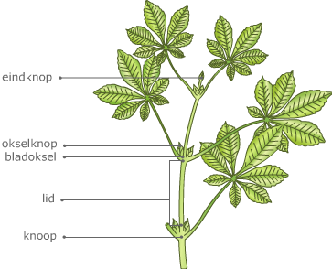
2. De theorie
De opbouw en de werking:
Met het blote oog:
De stengels:
Belangrijk voor het vervoeren van het water.

Slide 9
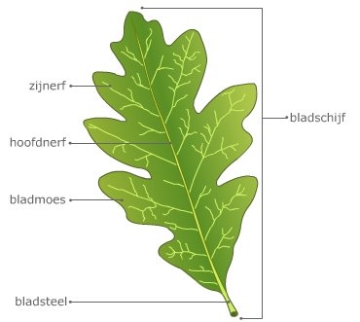
2. De theorie
huidmondjes
De opbouw en de werking:
Met het blote oog:
De bladeren:
Belangrijk voor de productie van energie.
Aan de hand van fotosynthese

Slide 10
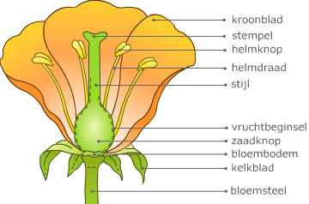
2. De theorie
De opbouw en de werking:
Met het blote oog:
De bloemen:
Voor de voortplanting van de plant.
Niet van toepassing in dit project.

Slide 11
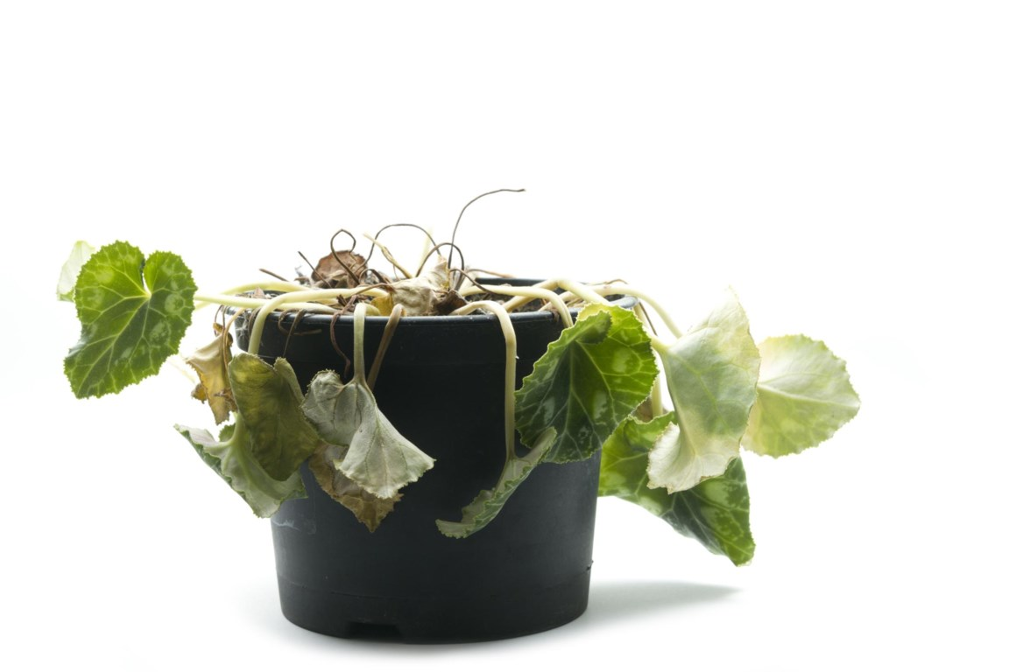
2. De theorie
De opbouw en de werking:
Met het blote oog:
Het verwelken van een plant.

Slide 12
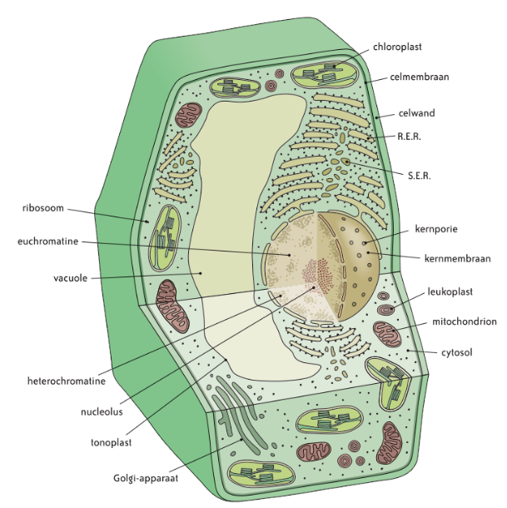
2. De theorie
De opbouw en de werking:
Op cellulair niveau:
Bijzondere celorganellen:
De vacuole
De celwand
Chloroplasten

Slide 13
2. De theorie
De opbouw en de werking:
Op cellulair niveau:
Bijzondere celorganellen:
De vacuole:
Belangrijk voor de stevige structuur van de cel.
Aan de hand van turgordruk.

Slide 14
2. De theorie
De opbouw en de werking:
Op cellulair niveau:
Bijzondere celorganellen:
De celwand:
Belangrijk voor de stevige structuur van de cel.
Aan de hand van wanddruk.
Bevatten de huidmondjes.

Slide 15
2. De theorie
De opbouw en de werking:
Op cellulair niveau:
Bijzondere celorganellen:
Chloroplasten:
Belangrijk voor de productie van het energie.
Aan de hand van fotosynthese.

Slide 16
2. De theorie
De meetbare factoren:
Temperatuur van de omgeving.
Luchtvochtigheid van de omgeving.
CO₂ gehalte van de omgeving.
TVOC van de omgeving.
Het gehalte aan vluchtige organische stoffen in de lucht.
De bodemvochtigheid van de grond waar de plant in zit.

Slide 17
2. De theorie
De reageerbare factoren:
De bodemvochtigheid: aan de hand van een waterpompje.
De temperatuur: Door het raam open te zetten.
De luchtvochtigheid: Aan de hand van een spuitbusje.
De luchtkwaliteit (CO₂ en TVOC): Door het raam open te zetten.
De mineralen: Door de plant te voeden.

Slide 18
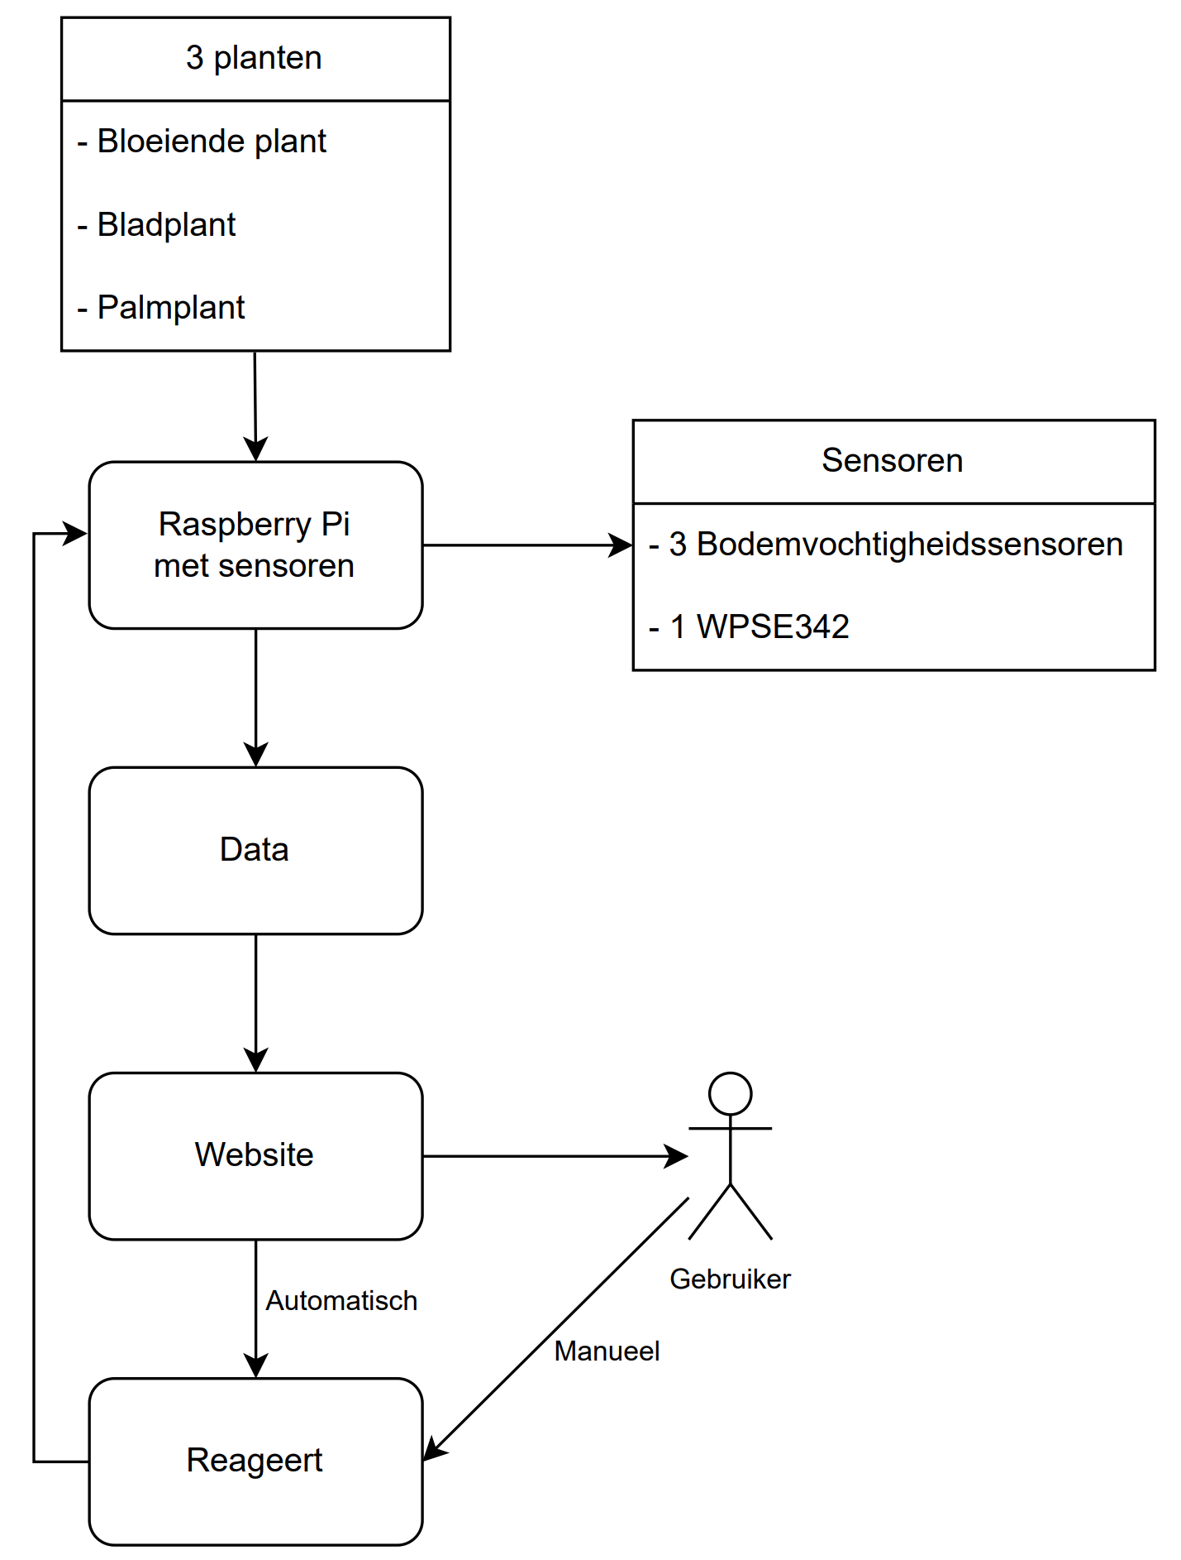
3. De praktische proef

Slide 19
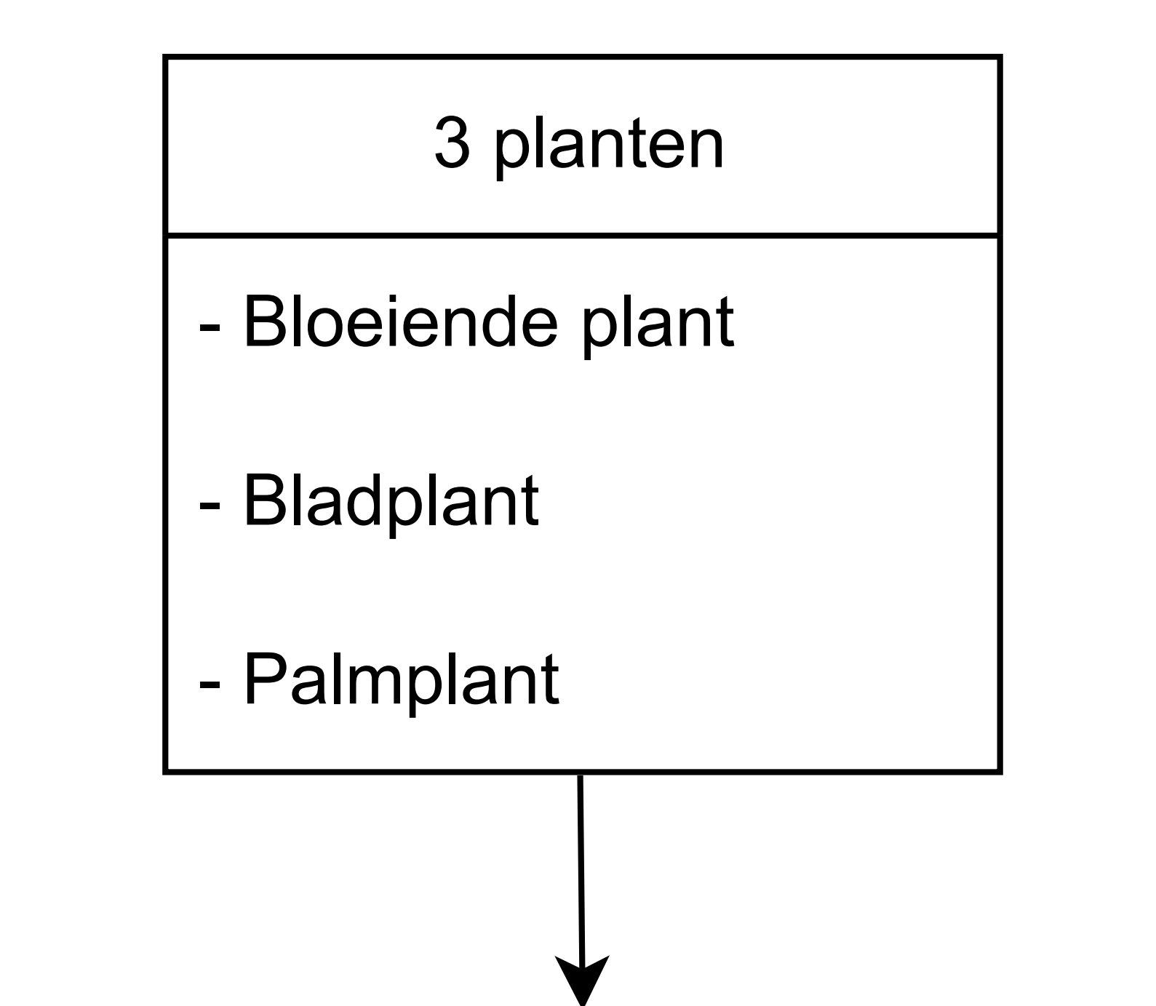
3. De praktische proef

Slide 20
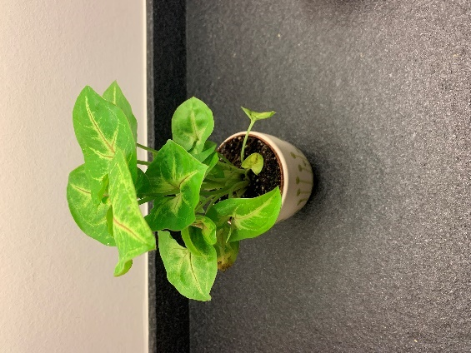
3. De praktische proef
Keuze van planten:
Een bladplant:

Slide 21
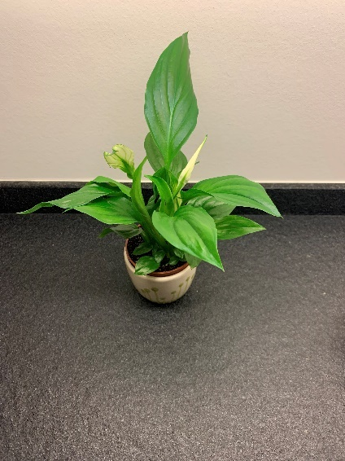
3. De praktische proef
Keuze van planten:
Een bladplant:

Slide 22
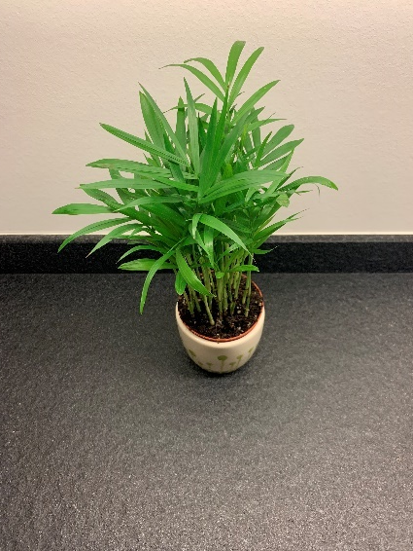
3. De praktische proef
Keuze van planten:
Een palm:

Slide 23
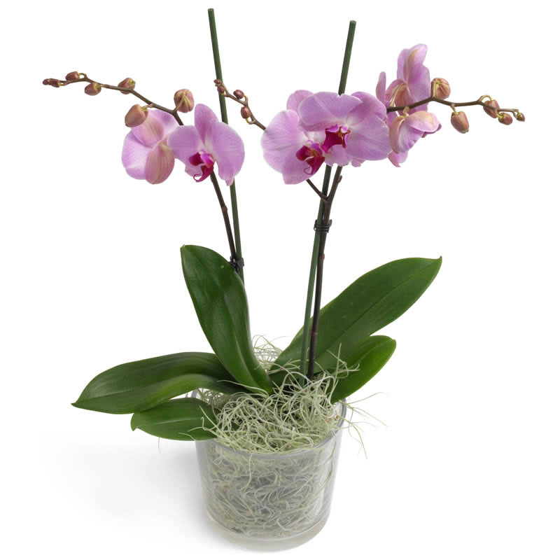
3. De praktische proef
Keuze van planten:
Bladplant -> Bloeiende plant

Slide 24
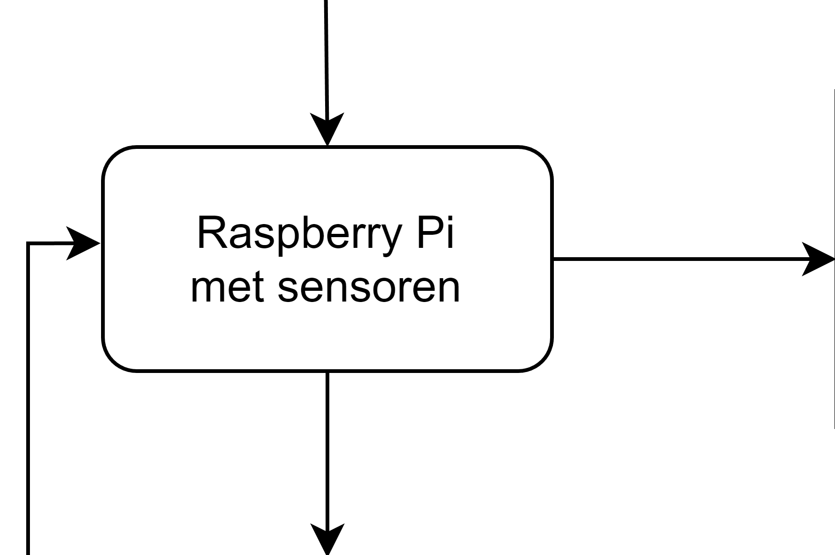
3. De praktische proef

Slide 25
3. De praktische proef
De Raspberry Pi 4 B:
Een single-board computer.

Slide 26
3. De praktische proef
De huidige voortgang:
Heb zo goed als alle componenten al.
Begonnen met testen en bouwen van het systeem.
De moeilijkheden:
Weinig kennis met het werken met een Raspberry Pi en de sensoren.
Research doen in verband met de Raspberry Pi.

Slide 27
4. Voorlopige conclusie
Wat ik al heb bijgeleerd:
Veel over Raspberry Pi en alles in verband met de Raspberry Pi .
Wat ik nog moet doen:
Nog de theorie achter dit alles verder onderzoeken.
Een interview met een persoon/bedrijf.
Nog wat dingen oplossen met de Raspberry Pi.
De praktische proef zelf uitvoeren.
Zelfreflectie:
Gaat in het algemeen wel vlot.

Slide 28
Einde
Dank u voor uw aandacht!

